Slide 1
Κεντρικό οριακό θεώρημα

Slide 2


Slide 3
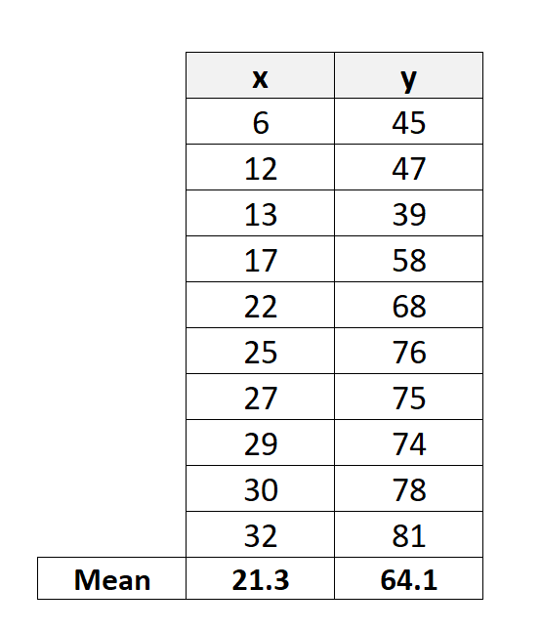
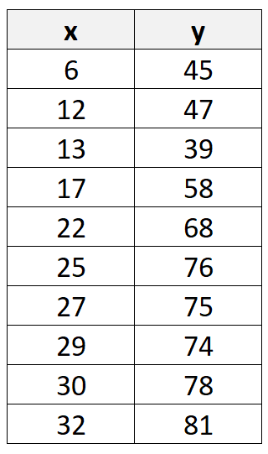

Slide 4
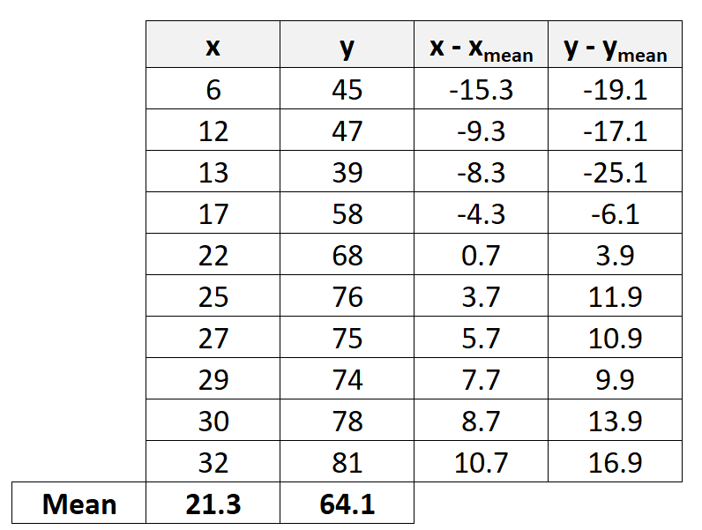

Slide 5
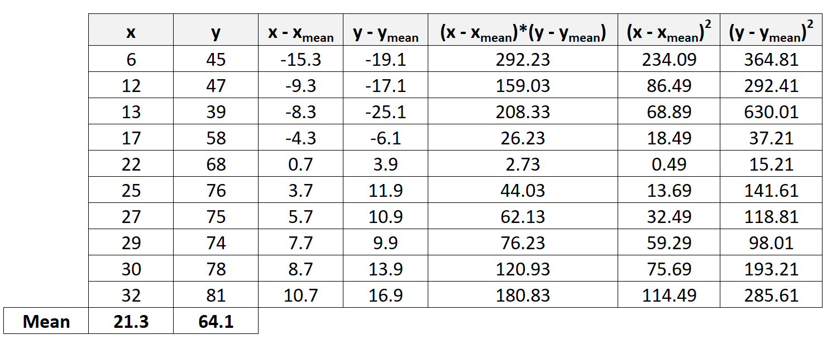

Slide 6
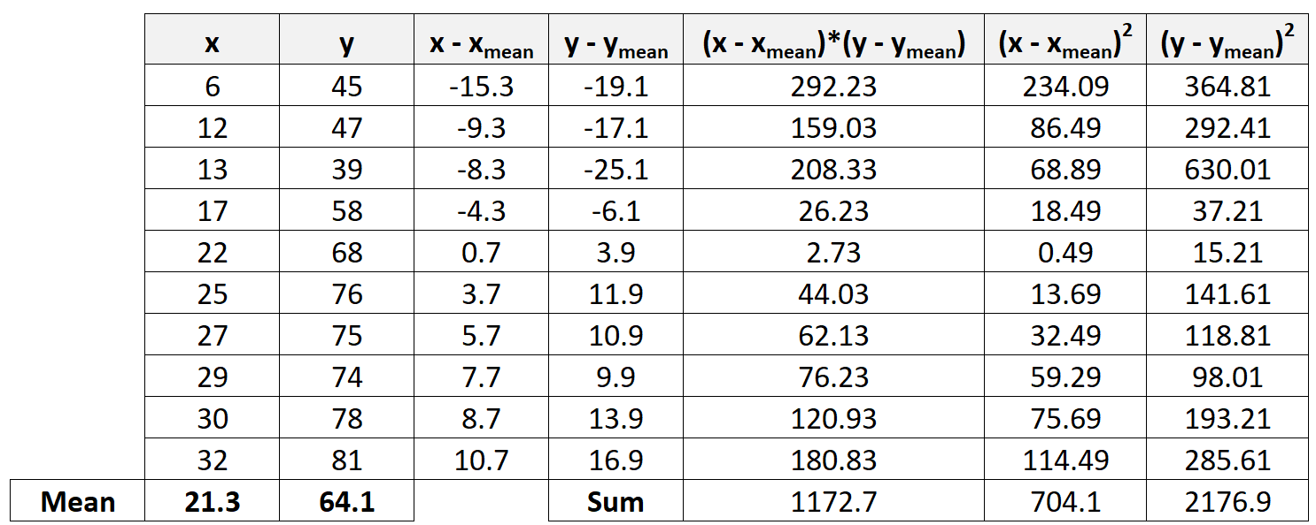

Slide 7
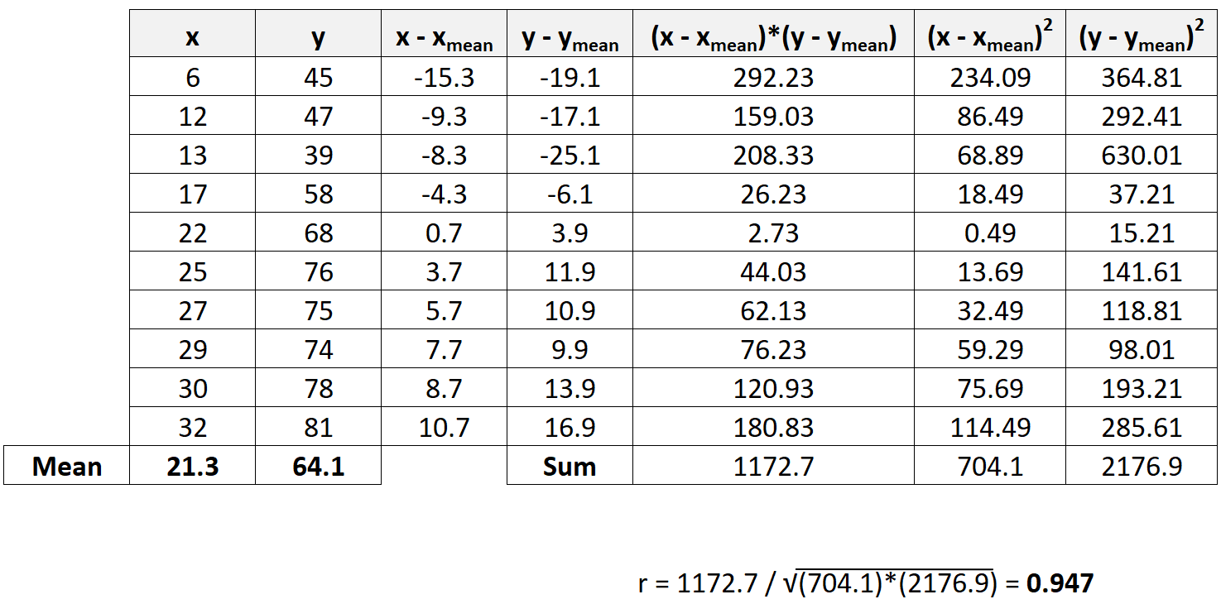

Slide 8
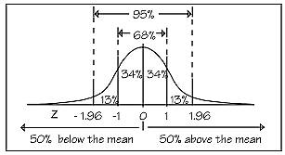
50% Κάτω από τον μέσο όρο
50% Πάνω από τον μέσο όρο

Slide 9
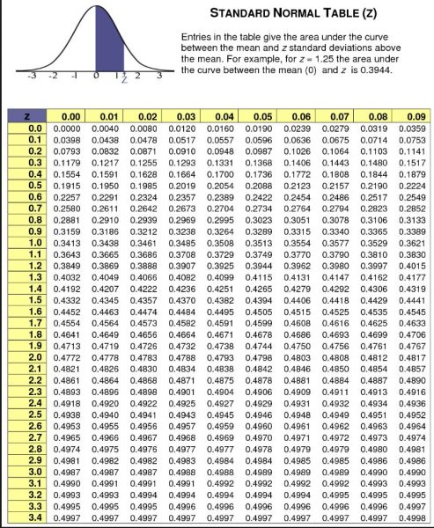

Slide 10
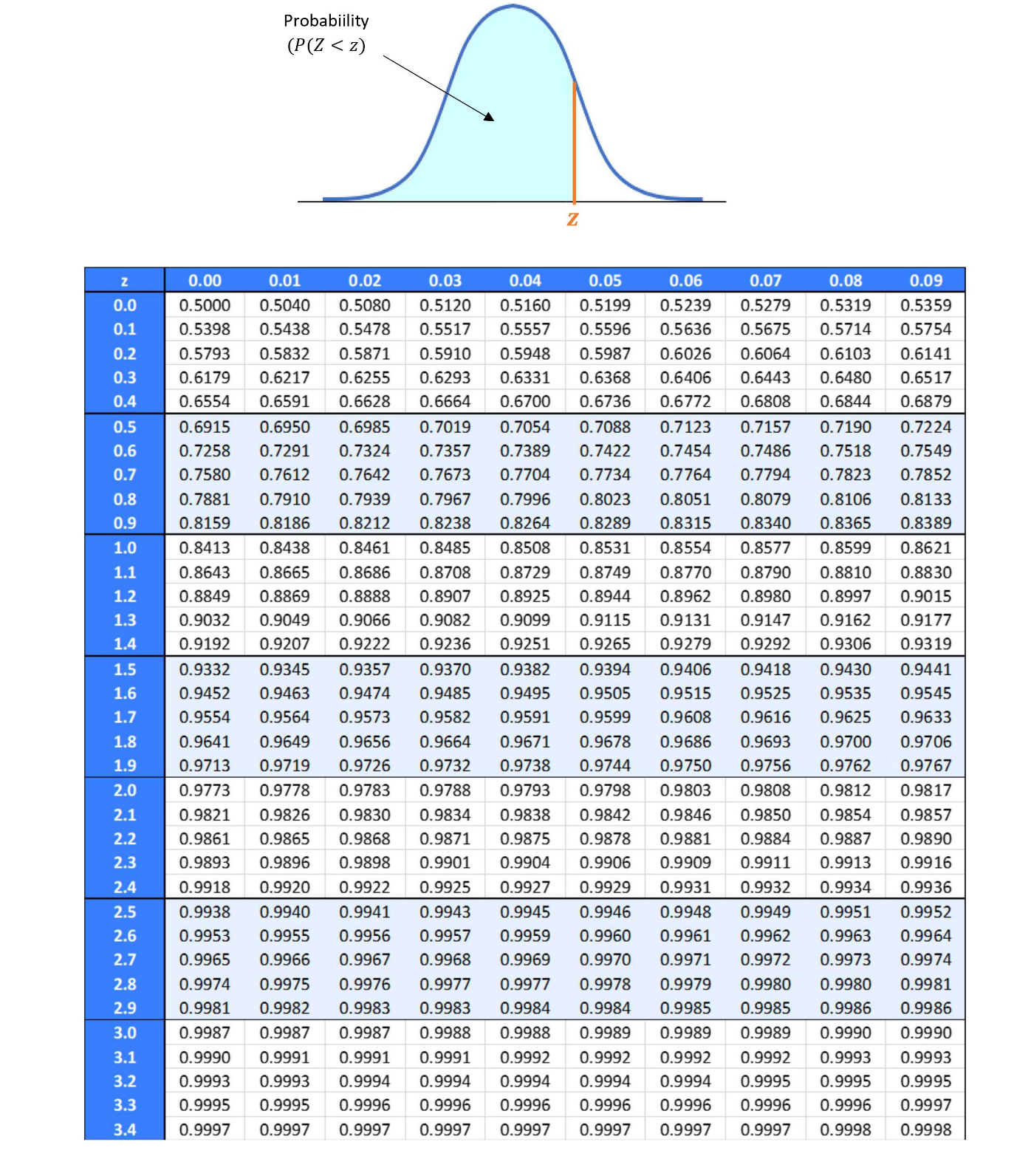

Slide 11
Η κατανομή t του Student
Θυμόμαστε: t Z όσο το n αυξάνεται
Τυπική κανονική
t (β.ε. = 13)
Η t είναι «κωδωνοειδής» και συμμετρική, αλλά έχει «παχύτερες» ουρές σε σχέση με την κανονική
t (β.ε. = 5)
t
0

Slide 12
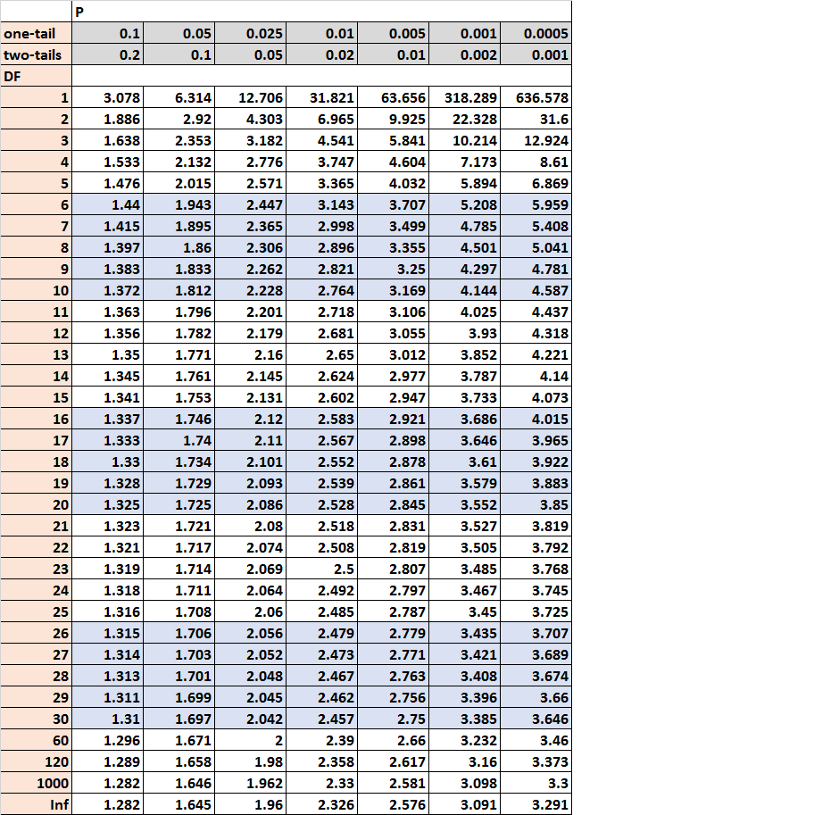

Slide 13



Slide 14
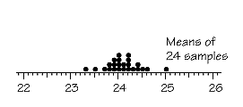
Μέσοι όροι 24 δειγμάτων

Slide 15
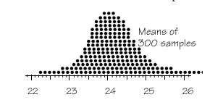
Μέσοι όροι 300 δειγμάτων

Slide 16
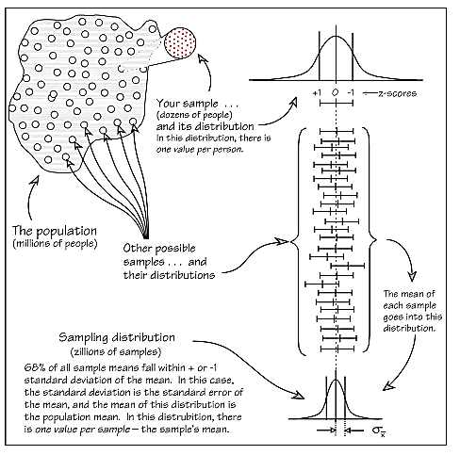
Το δείγμα μας (εκατοντάδες)
τιμές z
Και η κατανομή του
Ο πληθυσμός μας (εκατομμύρια)
Άλλα πιθανά δείγματα και οι κατανομές τους
Οι μέσοι όροι των δειγμάτων πάνε σε αυτήν την κατανομή
Δειγματοληπτική κατανομή (άπειρα δείγματα) Το 68% των μέσων όρων είναι μεταξύ +1 και -1 τυπικών αποκλίσεων από τον μέσο όρο. Η τυπική απόκλιση αυτής της κατανομής είναι το τυπικό σφάλμα

Slide 17
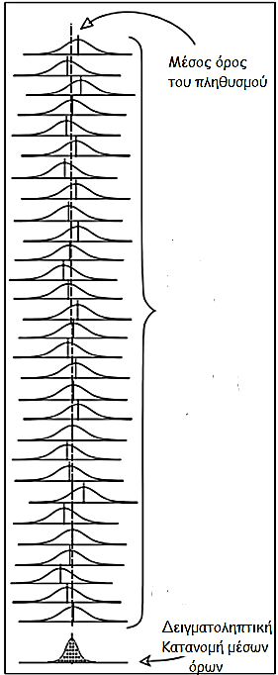
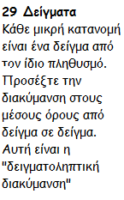

Slide 18

Κεντρικό οριακό θεώρημα
Αν από έναν πληθυσμό που ακολουθεί οποιαδήποτε κατανομή με αριθμητικό μέσο όρο μ και διακύμανση $σ^{2}$, επιλέξουμε τυχαία δείγματα μεγέθους n και υπολογίσουμε τους μέσους τους, τότε, για μεγάλα δείγματα μεγέθους n (θεωρητικά n → ∞ ) η κατανομή αυτών των μέσων (των δειγματικών) είναι κατά προσέγγιση κανονική κατανομή με μέση τιμή επίσης μ και διακύμανση $\frac{σ^{2}}{n}$

Slide 19
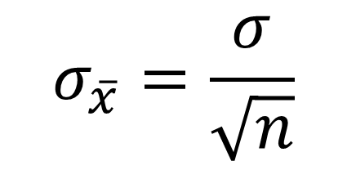
$$σ_{\overline{x}}=\frac{σ}{\sqrt{n}}$$

Slide 20
Διαστήματα εμπιστοσύνης
Notes:
In chapter 6, we had information about the population and, using the theory of Sampling Distribution (chapter 7), we learned about the properties of samples. (what are they?)
Sampling Distribution also give us the foundation that allows us to take a sample and use it to estimate a population parameter. (a reversed process)

Slide 21
Κατώτερο όριο διαστήματος εμπιστοσύνης
Ανώτερο όριο διαστήματος εμπιστοσύνης
Εκτίμηση σημείου
Εύρος διαστήματος εμπιστοσύνης
Notes:
A point estimate is a single number,
How much uncertainty is associated with a point estimate of a population parameter?
An interval estimate provides more information about a population characteristic than does a point estimate. It provides a confidence level for the estimate. Such interval estimates are called confidence intervals

Slide 22
Εκτίμηση σημείου =
± (Κρίσιμη τιμή)(τυπικό σφάλμα)
Notes:
A point estimate is a single number,
How much uncertainty is associated with a point estimate of a population parameter?
An interval estimate provides more information about a population characteristic than does a point estimate. It provides a confidence level for the estimate. Such interval estimates are called confidence intervals

Slide 23
Επίπεδο βεβαιότητας = 95%
Αλλιώς (1 - α) = 0,95
α το ποσοστό της κατανομής έξω από το διάστημα εμπιστοσύνης και προς τις άκρες της κατανομής
Αν υπολογιστούν όλα τα πιθανά δείγματα μεγέθους n τότε το 95% όλων των τιμών θα περικλείουν την τιμή της παραμέτρου
Ένα διάστημα είτε θα περικλείει είτε δεν θα περικλείει την παράμετρο (υπάρχει 5% πιθανότητα σφάλματος

Slide 24
Υπολογισμός διαστήματος εμπιστοσύνης του μέσου όρου, μ, όταν η σ είναι γνωστή
Η τυπική απόκλιση σ του πληθυσμού είναι γνωστή
Ο πληθυσμός έχει κανονική κατανομή
Αν δεν έχει κανονική κατανομή, έχουμε τουλάχιστον μεγάλο δείγμα
Διάστημα εμπιστοσύνης:
(Όπου Z η κρίσιμη τιμή για α/2 στην αριστερή και δεξιά άκρη της κατανομής)

Slide 25
Έστω 95% διάστημα εμπιστοσύνης:
.475
.475
Z
Z= -1.96
0
Z= 1.96
Κατώτερο όριο
Ανώτερο όριο
Εκτίμηση σημείου
μ
μl
μu

Slide 27
Όμως η σ είναι άγνωστη
Όταν η σ είναι άγνωστη (λογικό δεν είναι;), παίρνουμε στη θέση της την S
Η S όμως, διαφέρει από δείγμα σε δείγμα
Έτσι, χρησιμοποιούμε την κατανομή t του student αντί για την τυπική κανονική κατανομή Z

Slide 28
Διαστήματα εμπιστοσύνης με την κατανομή t του “student”:
(όπου t η κρίσιμη τιμή της κατανομής t για n-1 β.ε. και για περιοχή α/2 σε κάθε ουρά)
Η κατανομή t είναι συμμετρική γύρω από τον μέσο όρο της =0, όπως ακριβώς και η Z κατανομή
Σε σύγκριση με την κατανομή Z έχει περισσότερες τιμές κοντά στις άκρες της
Όσο αυξάνεται το μέγεθος του δείγματος n, τόσο η κατανομή t προσεγγίζει την κατανομή Z.
Οι τιμές t εξαρτώνται από τους βαθμούς ελευθερίας

Slide 29
Η κατανομή t του Student
Θυμόμαστε: t Z όσο το n αυξάνεται
Τυπική κανονική
t (β.ε. = 13)
Η t είναι «κωδωνοειδής» και συμμετρική, αλλά έχει «παχύτερες» ουρές σε σχέση με την κανονική
t (β.ε. = 5)
t
0

Slide 30
Το μέγεθος του δείγματος
Το απαιτούμενο μέγεθος του δείγματος υπολογίζεται από το επιθυμητό στατιστικό σφάλμα (e) για ένα συγκεκριμένο επίπεδο βεβαιότητας (1 - α)
Το στατιστικό σφάλμα ονομάζεται σφάλμα δειγματοληψίας
Notes:
the amount of imprecision in the estimate of the population parameter
the amount added and subtracted to the point estimate to form the confidence interval

Slide 31
Σφάλμα δειγματοληψίας e
Notes:
To determine the required sample size for the mean, you must know:
The desired level of confidence (1 - α), which determines the critical Z value
The acceptable sampling error (margin of error), e
The standard deviation, σ
If unknown, σ can be estimated when using the required sample size formula
Use a value for σ that is expected to be at least as large as the true σ
Select a pilot sample and estimate σ with the sample standard deviation, S

Slide 32
Παράδειγμα: Αν σ = 20, τι δείγμα χρειαζόμαστε για να έχουμε ± 4 σφάλμα με 95% βεβαιότητα;

